Slide 2
Итоги встречи в Кёльне
Полухин Антон
Antony Polukhin

Slide 3
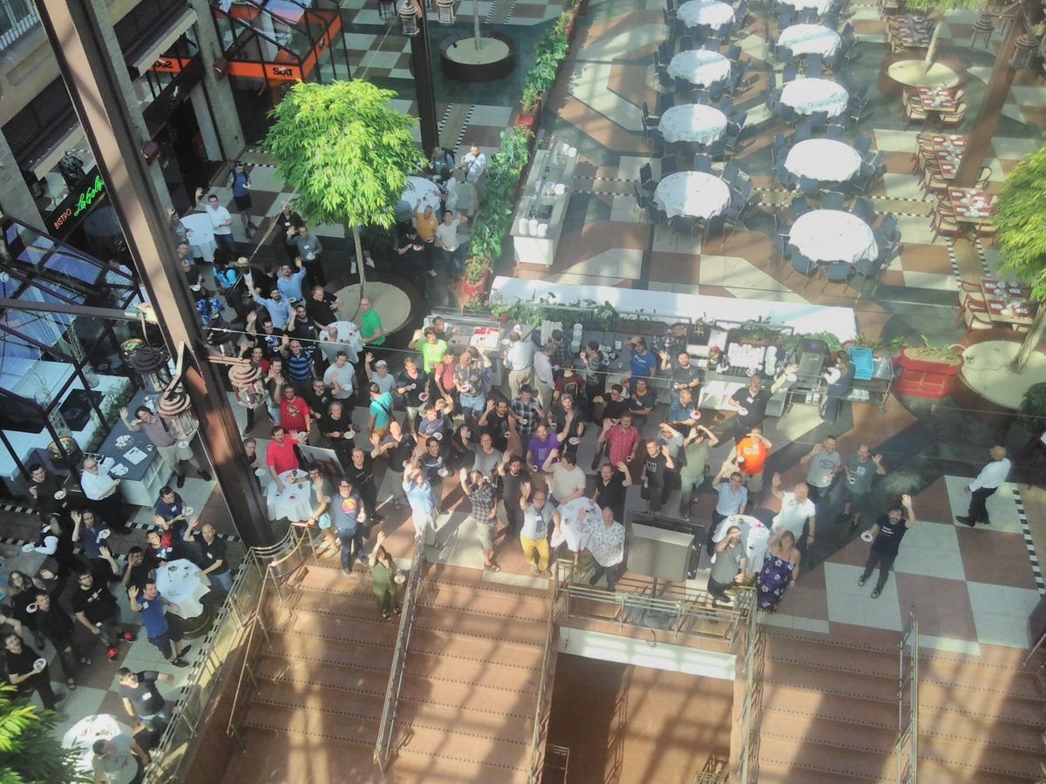
Итоги встречи в Кёльне
<number> / 64

Slide 4

Содержание
C++2a
C++20
Контракты
std::format
std::jthread
Что дальше?
Итоги встречи в Кёльне

Slide 5
Контракты?
Итоги встречи в Кёльне

Slide 6
Контракты!
Итоги встречи в Кёльне

Slide 7
P0542R5 vs P1607R0
P0542:
{default, audit, axiom} * {continuation on, continuation off} * {build modes...}
Итоги встречи в Кёльне
<number> / 64

Slide 8
P0542R5 vs P1607R0
P0542:
{default, audit, axiom} * {continuation on, continuation off} * {build modes...}
P1607:
{ignore, assume, check_never_continue, check_maybe_continue}
Итоги встречи в Кёльне
<number> / 64

Slide 9
P1607
#if defined(BUILD_LEVEL_DEBUG)
# define AUDIT_FOO check_maybe_continue
#else
# define AUDIT_FOO assume
#endif
void foo(int i)
[[pre AUDIT_FOO: i > 10]]
;
Итоги встречи в Кёльне
<number> / 64

Slide 10
P0542
void foo(int i)
[[pre audit: i > 10]]
;
Итоги встречи в Кёльне
<number> / 64

Slide 11
P0542
void foo(int i)
[[pre audit: i > 10]] // это в заголовочном файле
;
Итоги встречи в Кёльне
<number> / 64

Slide 12
P0542
void foo(int i)
[[pre audit: i > 10]] // библиотека собрана с одним уровнем, ваш проект - с другим
;
Итоги встречи в Кёльне
<number> / 64

Slide 13
P0542
void foo(int i)
[[pre audit: i > 10]] // библиотека собрана с одним уровнем, ваш проект - с другим
; // conditionally supported
Итоги встречи в Кёльне
<number> / 64

Slide 14
P0542
void foo(int i) // libfoo
[[pre audit: i > 10]] // это в заголовочном файле
;
void used_by_foo(int i) // libused_by_foo
[[pre audit: is_prime(i)]] // это в заголовочном файле другой библиотеки
;
Итоги встречи в Кёльне
<number> / 64

Slide 15
P0542
void foo(int i)
[[pre audit: i > 10]] // хочется проверять
;
void used_by_foo(int i)
[[pre audit: is_prime(i)]] // хочется отключить
;
Итоги встречи в Кёльне
<number> / 64

Slide 16
P0542
void foo(int i)
[[pre audit: i > 10]] // хочется проверять
;
void used_by_foo(int i)
[[pre audit: is_prime(i)]] // хочется отключить
;
// ...
#include <foo>
#include <used_by_foo>
Итоги встречи в Кёльне
<number> / 64

Slide 17
P1607
void foo(int i)
[[pre AUDIT_FOO: i > 10]] // хочется проверять
;
void used_by_foo(int i)
[[pre AUDIT_USED_BY_FOO: is_prime(i)]] // хочется отключить
;
// ...
#include <foo>
#include <used_by_foo>
Итоги встречи в Кёльне
<number> / 64

Slide 18
P0542R5 vs P1607R0
P0542:
{default, audit, axiom} * {continuation on, continuation off} * {build modes...}
P1607:
{ignore, assume, check_never_continue, check_maybe_continue}
Итоги встречи в Кёльне
<number> / 64

Slide 19
P0542R5 vs P1607R0
P0542:
{default, audit, axiom} * {continuation on, continuation off} * {build modes...}
P1607:
{ignore, assume, check_never_continue, check_maybe_continue}
Итоги встречи в Кёльне
<number> / 64

Slide 20
P0542R5 vs P1607R0
P0542:
{default, audit, axiom} * {continuation on, continuation off} * {build modes...}
P1607:
{ignore, assume, check_never_continue, check_maybe_continue}
Итоги встречи в Кёльне
<number> / 64

Slide 21
P0542R5 vs P1607R0
P0542:
{default, audit, axiom} * {continuation on, continuation off} * {build modes...}
P1607:
{ignore, assume, check_never_continue, check_maybe_continue}
Итоги встречи в Кёльне
<number> / 64

Slide 22
P0542R5 vs P1607R0
P0542:
{default, audit, axiom} * {continuation on, continuation off} * {build modes...}
P1607:
{ignore, assume, check_never_continue, check_maybe_continue}
Итоги встречи в Кёльне
<number> / 64

Slide 23
std::format?
Итоги встречи в Кёльне

Slide 24
std::format!
Итоги встречи в Кёльне

Slide 25
std::format customization basic
#include <format>
enum color { red, green, blue };
Итоги встречи в Кёльне
<number> / 64

Slide 26
std::format customization basic
#include <format>
enum color { red, green, blue };
const char* color_names[] = {"red", "green", "blue"};
Итоги встречи в Кёльне
<number> / 64

Slide 27
std::format customization basic
#include <format>
enum color { red, green, blue };
const char* color_names[] = {"red", "green", "blue"};
std::format("The pixel is {}", color::red); // The pixel is red
std::format_to(output_it, "{} is the color", color::red); // red is the color
Итоги встречи в Кёльне
<number> / 64

Slide 28
std::format customization basic
#include <format>
enum color { red, green, blue };
const char* color_names[] = {"red", "green", "blue"};
namespace std {
template <>
struct formatter<color> : formatter<const char*> {
auto format(color c, format_context& ctx) {
return formatter<const char*>::format(color_names[c], ctx);
}
};
} // namespace std
Итоги встречи в Кёльне
<number> / 64

Slide 29
std::format customization basic
#include <format>
enum color { red, green, blue };
const char* color_names[] = {"red", "green", "blue"};
namespace std {
template <>
struct formatter<color> : formatter<const char*> {
auto format(color c, format_context& ctx) {
return formatter<const char*>::format(color_names[c], ctx);
}
};
} // namespace std
Итоги встречи в Кёльне
<number> / 64

Slide 30
std::format с опциями
Итоги встречи в Кёльне

Slide 31
std::format customization simple
struct Answer {};
Итоги встречи в Кёльне
<number> / 64

Slide 32
std::format customization simple
struct Answer {};
std::format("The Answer is {:d}", Answer{}); // The Answer is 42
std::format_to(output_it, "{:X} is the Answer", Answer{}); // 2A is the Answer
std::format_to(output_it, "{:x} is the Answer", Answer{}); // 2a is the Answer
Итоги встречи в Кёльне
<number> / 64

Slide 33
std::format customization simple
struct Answer {};
namespace std {
template <>
struct formatter<Answer> { // Parses dynamic width in the format "{:x}".
char format_specifier_{'d'};
auto parse(format_parse_context& parse_ctx);
auto format(Answer, format_context& format_ctx);
};
} // namespace std
Итоги встречи в Кёльне
<number> / 64

Slide 34
std::format customization simple
struct Answer {};
namespace std {
template <>
struct formatter<Answer> { // Parses dynamic width in the format "{:x}".
char format_specifier_{'d'};
auto parse(format_parse_context& parse_ctx);
auto format(Answer, format_context& format_ctx);
};
} // namespace std
Итоги встречи в Кёльне
<number> / 64

Slide 35
std::format customization simple
struct Answer {};
namespace std {
template <>
struct formatter<Answer> { // Parses dynamic width in the format "{:x}".
char format_specifier_{'d'};
auto parse(format_parse_context& parse_ctx);
auto format(Answer, format_context& format_ctx);
};
} // namespace std
Итоги встречи в Кёльне
<number> / 64

Slide 36
std::format customization simple
auto parse(format_parse_context& parse_ctx) {
auto iter = parse_ctx.begin();
if (iter != parse_ctx.end()) {
format_specifier_ = *iter;
++iter
}
return iter;
}
auto format(Answer, format_context& format_ctx) {
return format_to(format_ctx.out(), "{:{}}", 42, format_specifier_);
}
Итоги встречи в Кёльне
<number> / 64

Slide 37
std::format customization simple
auto parse(format_parse_context& parse_ctx) {
auto iter = parse_ctx.begin();
if (iter != parse_ctx.end()) {
format_specifier_ = *iter;
++iter
}
return iter;
}
auto format(Answer, format_context& format_ctx) {
return format_to(format_ctx.out(), "{:{}}", 42, format_specifier_);
}
Итоги встречи в Кёльне
<number> / 64

Slide 38
std::format customization simple
auto parse(format_parse_context& parse_ctx) {
auto iter = parse_ctx.begin();
if (iter != parse_ctx.end()) {
format_specifier_ = *iter;
++iter
}
return iter;
}
auto format(Answer, format_context& format_ctx) {
return format_to(format_ctx.out(), "{:{}}", 42, format_specifier_);
}
Итоги встречи в Кёльне
<number> / 64

Slide 39
std::format customization simple
auto parse(format_parse_context& parse_ctx) {
auto iter = parse_ctx.begin();
if (iter != parse_ctx.end()) {
format_specifier_ = *iter;
++iter
}
return iter;
}
auto format(Answer, format_context& format_ctx) {
return format_to(format_ctx.out(), "{:{}}", 42, format_specifier_);
}
Итоги встречи в Кёльне
<number> / 64

Slide 40
std::format customization simple
auto parse(format_parse_context& parse_ctx) {
auto iter = parse_ctx.begin();
if (iter != parse_ctx.end()) {
format_specifier_ = *iter;
++iter
}
return iter;
}
auto format(Answer, format_context& format_ctx) {
return format_to(format_ctx.out(), "{:{}}", 42, format_specifier_);
}
Итоги встречи в Кёльне
<number> / 64

Slide 41
std::format customization simple
auto parse(format_parse_context& parse_ctx) {
auto iter = parse_ctx.begin();
if (iter != parse_ctx.end()) {
format_specifier_ = *iter;
++iter
}
return iter;
}
auto format(Answer, format_context& format_ctx) {
return format_to(format_ctx.out(), "{:{}}", 42, format_specifier_);
}
Итоги встречи в Кёльне
<number> / 64

Slide 42
std::format с динамическими опциями
Итоги встречи в Кёльне

Slide 43
std::format customization simple
struct Answer {};
std::format("The Answer is {1:{0}}", 'd', Answer{}); // The Answer is 42
std::format_to(output_it, "{0:{1}} is the Answer", Answer{}, 'X'); // 2A is the Answer
std::format_to(output_it, "{1:{0}} is the Answer", 'x', Answer{}); // 2a is the Answer
Итоги встречи в Кёльне
<number> / 64

Slide 44
std::format customization hardcore
namespace std {
template <>
struct formatter<Answer> { // Parses dynamic width in the format "{:{<digit>}}"
int arg_index_ = 0;
auto parse(format_parse_context& parse_ctx);
auto format(Answer, format_context& format_ctx);
};
} // namespace std
Итоги встречи в Кёльне
<number> / 64

Slide 45
std::format customization hardcore
auto parse(format_parse_context& parse_ctx) {
auto iter = parse_ctx.begin();
auto get_char = [&]() { return iter != parse_ctx.end() ? *iter : 0; };
if (get_char() != '{') return iter;
++iter;
char c = get_char();
if (!std::isdigit(c) || (++iter, get_char()) != '}')
throw format_error("invalid format");
arg_index_ = c - '0';
return ++iter;
}
Итоги встречи в Кёльне
<number> / 64

Slide 46
std::format customization hardcore
auto parse(format_parse_context& parse_ctx) {
auto iter = parse_ctx.begin();
auto get_char = [&]() { return iter != parse_ctx.end() ? *iter : 0; };
if (get_char() != '{') return iter;
++iter;
char c = get_char();
if (!std::isdigit(c) || (++iter, get_char()) != '}')
throw format_error("invalid format");
arg_index_ = c - '0';
return ++iter;
}
Итоги встречи в Кёльне
<number> / 64

Slide 47
std::format customization hardcore
auto parse(format_parse_context& parse_ctx) {
auto iter = parse_ctx.begin();
auto get_char = [&]() { return iter != parse_ctx.end() ? *iter : 0; };
if (get_char() != '{') return iter;
++iter;
char c = get_char();
if (!std::isdigit(c) || (++iter, get_char()) != '}')
throw format_error("invalid format");
arg_index_ = c - '0';
return ++iter;
}
Итоги встречи в Кёльне
<number> / 64

Slide 48
std::format customization hardcore
auto parse(format_parse_context& parse_ctx) {
auto iter = parse_ctx.begin();
auto get_char = [&]() { return iter != parse_ctx.end() ? *iter : 0; };
if (get_char() != '{') return iter;
++iter;
char c = get_char();
if (!std::isdigit(c) || (++iter, get_char()) != '}')
throw format_error("invalid format");
arg_index_ = c - '0';
return ++iter;
}
Итоги встречи в Кёльне
<number> / 64

Slide 49
std::format customization hardcore
auto format(Answer, format_context& format_ctx) {
auto arg = format_ctx.arg(arg_index_);
char fmt = visit_format_arg(
[](auto value) -> char {
if constexpr (!std::is_same_v<char, decltype(value)>)
throw format_error("format is not a char");
else return value;
}, arg);
return format_to(format_ctx.out(), "{:{}}", 42, fmt);
}
Итоги встречи в Кёльне
<number> / 64

Slide 50
std::format customization hardcore
auto format(Answer, format_context& format_ctx) {
auto arg = format_ctx.arg(arg_index_);
char fmt = visit_format_arg(
[](auto value) -> char {
if constexpr (!std::is_same_v<char, decltype(value)>)
throw format_error("format is not a char");
else return value;
}, arg);
return format_to(format_ctx.out(), "{:{}}", 42, fmt);
}
Итоги встречи в Кёльне
<number> / 64

Slide 51
std::format customization hardcore
auto format(Answer, format_context& format_ctx) {
auto arg = format_ctx.arg(arg_index_);
char fmt = visit_format_arg(
[](auto value) -> char {
if constexpr (!std::is_same_v<char, decltype(value)>)
throw format_error("format is not a char");
else return value;
}, arg);
return format_to(format_ctx.out(), "{:{}}", 42, fmt);
}
Итоги встречи в Кёльне
<number> / 64

Slide 52
std::format customization hardcore
auto format(Answer, format_context& format_ctx) {
auto arg = format_ctx.arg(arg_index_);
char fmt = visit_format_arg(
[](auto value) -> char {
if constexpr (!std::is_same_v<char, decltype(value)>)
throw format_error("format is not a char");
else return value;
}, arg);
return format_to(format_ctx.out(), "{:{}}", 42, fmt);
}
Итоги встречи в Кёльне
<number> / 64

Slide 53
std::format customization hardcore
auto format(Answer, format_context& format_ctx) {
auto arg = format_ctx.arg(arg_index_);
char fmt = visit_format_arg(
[](auto value) -> char {
if constexpr (!std::is_same_v<char, decltype(value)>)
throw format_error("format is not a char");
else return value;
}, arg);
return format_to(format_ctx.out(), "{:{}}", 42, fmt);
}
Итоги встречи в Кёльне
<number> / 64

Slide 54
std::format customization hardcore
auto format(Answer, format_context& format_ctx) {
auto arg = format_ctx.arg(arg_index_);
char fmt = visit_format_arg(
[](auto value) -> char {
if constexpr (!std::is_same_v<char, decltype(value)>)
throw format_error("format is not a char");
else return value;
}, arg);
return format_to(format_ctx.out(), "{:{}}", 42, fmt);
}
Итоги встречи в Кёльне
<number> / 64

Slide 55
std::jthread!
Итоги встречи в Кёльне

Slide 56
std::jthread
#include <thread>
void sample() {
std::jthread t([](std::stop_token st) {
while (!st.stop_requested()) {
/* ... */
}
});
/* ... */
t.request_stop();
}
Итоги встречи в Кёльне
<number> / 64

Slide 57
std::jthread
#include <thread>
void sample() {
std::jthread t([](std::stop_token st) {
while (!st.stop_requested()) {
/* ... */
}
});
/* ... */
t.request_stop();
}
Итоги встречи в Кёльне
<number> / 64

Slide 58
std::jthread
bool ready = false;
std::mutex ready_mutex;
std::condition_variable_any ready_cv; // нужен именно `_any`!
std::jthread t([&ready, &ready_mutex, &ready_cv](std::stop_token st) {
std::unique_lock lock{ready_mutex};
// Ждёт нотификации и ready == true, или stop_token.request_stop(),
// или jthread.request_stop().
bool success = ready_cv.wait_until(lock, [&ready] { return ready; }, st);
/* ... */
}
});
Итоги встречи в Кёльне
<number> / 64

Slide 59
std::jthread
bool ready = false;
std::mutex ready_mutex;
std::condition_variable_any ready_cv; // нужен именно `_any`!
std::jthread t([&ready, &ready_mutex, &ready_cv](std::stop_token st) {
std::unique_lock lock{ready_mutex};
// Ждёт нотификации и ready == true, или stop_token.request_stop(),
// или jthread.request_stop().
bool success = ready_cv.wait_until(lock, [&ready] { return ready; }, st);
/* ... */
}
});
Итоги встречи в Кёльне
<number> / 64

Slide 60
std::jthread
bool ready = false;
std::mutex ready_mutex;
std::condition_variable_any ready_cv; // нужен именно `_any`!
std::jthread t([&ready, &ready_mutex, &ready_cv](std::stop_token st) {
std::unique_lock lock{ready_mutex};
// Ждёт нотификации и ready == true, или stop_token.request_stop(),
// или jthread.request_stop().
bool success = ready_cv.wait_until(lock, [&ready] { return ready; }, st);
/* ... */
}
});
Итоги встречи в Кёльне
<number> / 64

Slide 61
std::jthread
bool ready = false;
std::mutex ready_mutex;
std::condition_variable_any ready_cv; // нужен именно `_any`!
std::jthread t([&ready, &ready_mutex, &ready_cv](std::stop_token st) {
std::unique_lock lock{ready_mutex};
// Ждёт нотификации и ready == true, или stop_token.request_stop(),
// или jthread.request_stop().
bool success = ready_cv.wait_until(lock, [&ready] { return ready; }, st);
/* ... */
}
});
Итоги встречи в Кёльне
<number> / 64

Slide 62
Дальнейшие планы...
Итоги встречи в Кёльне

Slide 63
Спасибо

Slide 64

Полухин Антон
Эксперт-разработчик C++
antoshkka@gmail.com
antoshkka@yandex-team.ru
https://github.com/apolukhin
https://stdcpp.ru/

